Slide 1
Padrão Decorator

Slide 2
Padrões de Projeto
O que é?
Como funciona?
Por que usar?

Slide 3
Padrões de Projeto
Christopher Alexander
Catálogos de padrões para arquitetura
Ajudar os desenvolvedores
Maneiras mais flexíveis, fáceis de entender e manter

Slide 4
Propriedades dos padrões de projeto
Capturar o conhecimento e a experiência de especialistas em projeto de software.
Especificar abstrações que estão acima do nível de classes ou objetos isolados
ou de componentes.
Definir um vocabulário comum para a discussão de problemas e soluções de projeto.
Facilitar a documentação e manutenção da arquitetura do software.
Auxiliar o projeto de uma arquitetura com determinadas propriedades.
Auxiliar o projeto de arquiteturas mais complexas.

Slide 5
Padrão Decorator
"O Padrão Decorator anexa responsabilidades adicionais a um objeto dinamicamente. Os decoradores fornecem uma alternativa flexível de subclasse para estender a funcionalidade".
Padrão Estrutural
Objetivos:
- Responsabilidades adicionais sem grande hierarquias de subclasses
- Estender a funcionalidade

Slide 6
Características
Os decoradores têm o mesmo supertipo que os objetos que eles decoram;
Você pode usar um ou mais decoradores para englobar um objeto;
Uma vez que o decorador tem o mesmo supertipo que o objeto decorado,
podemos passar um objeto decorado no lugar do objeto original (englobado);
O decorador adiciona seu próprio comportamento antes e/ou depois de delegar
o objeto que ele decora o resto do trabalho;
Os objetos podem ser decorados a qualquer momento, então podemos decorar
os objetos de maneira dinâmica no tempo de execução com quantos
decoradores desejarmos.

Slide 7
Exemplo 1
Criação de uma janela (para um site, por exemplo). Iremos adicionar opções adicionais a ela, como exemplo: barra de rolagem, caixa de texto...

Slide 8
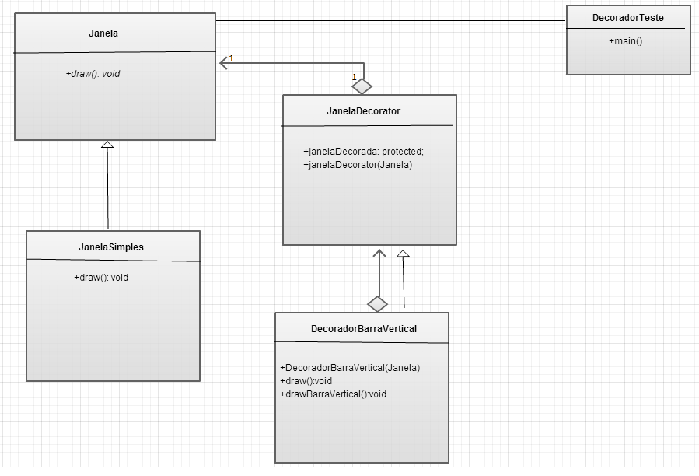
Diagrama de Classes – Exemplo 1

Slide 9
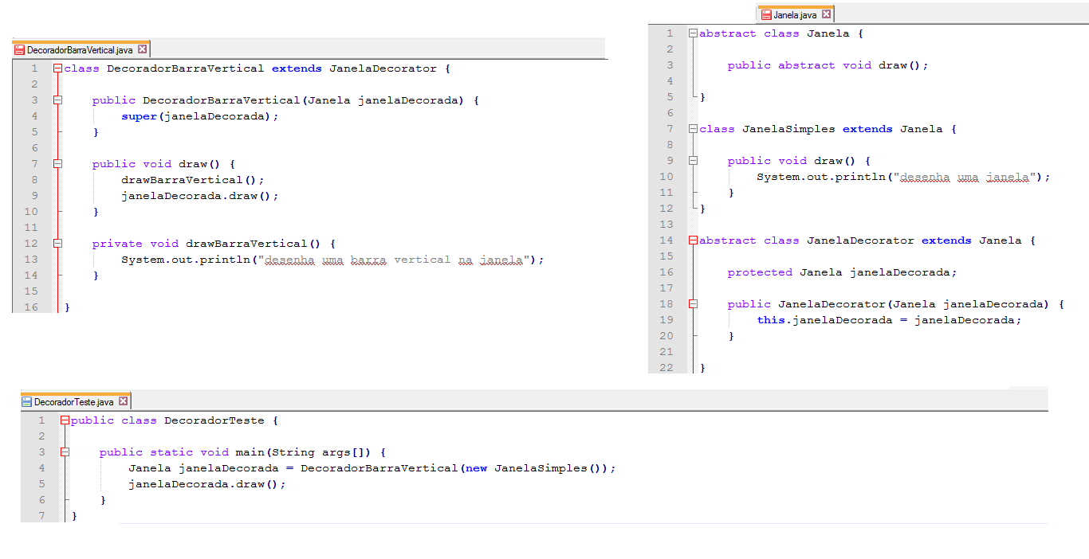
Códificação – Exemplo 1

Slide 10
Exemplo 1
E se quiséssemos adicionar agora uma barra horizontal?
Teríamos algo como:
Janela janelaDecorada = new DecoradorBarraHorizontal(new DecoradorBarraVertical(new JanelaSimples()));

Slide 11
Exemplo 2
Acrescentar novos condimentos à classe pizza , sem precisar alterar a classe pizza, pizzaiolo e mussarela.

Slide 12
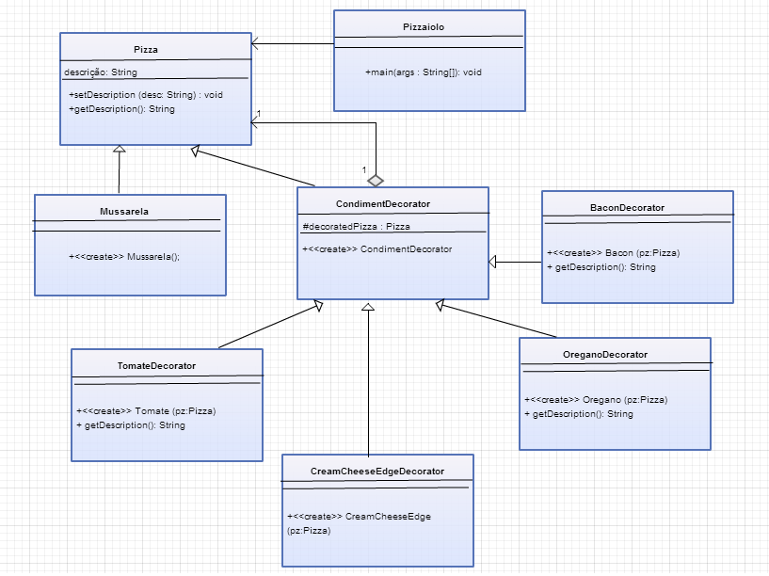
Diagrama de Classes – Exemplo 2

Slide 13
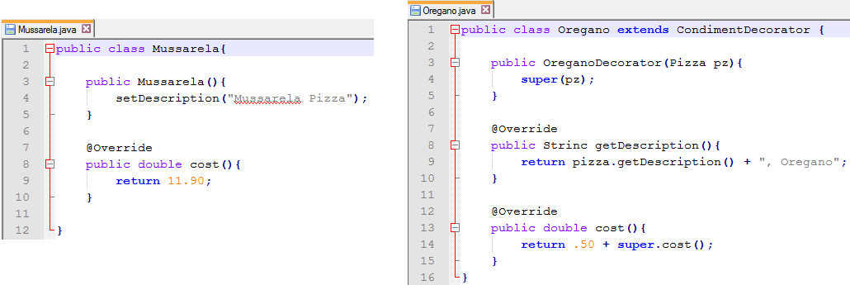
Codificação – Exemplo 2

Slide 14
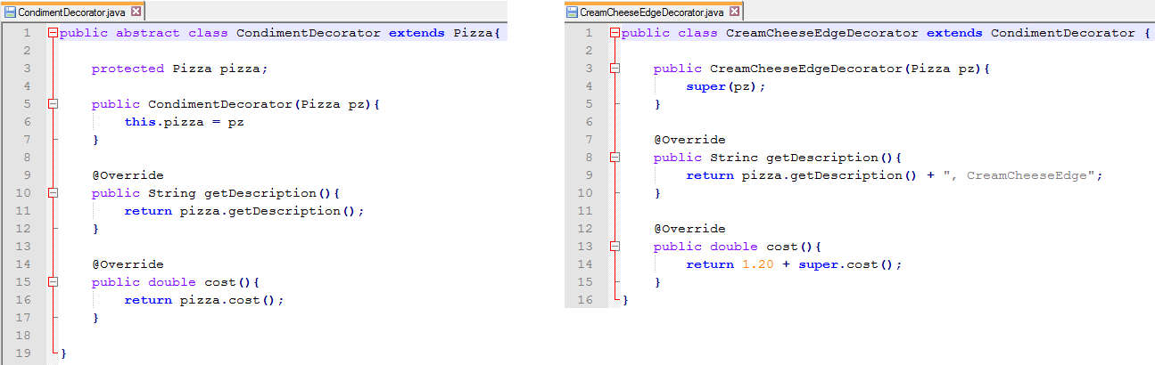
Codificação – Exemplo 2

Slide 15
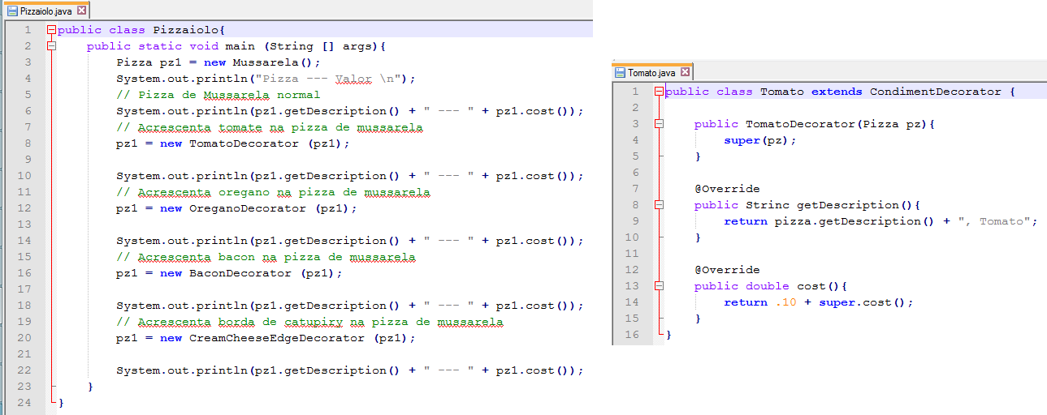
Codificação – Exemplo 2

Slide 16
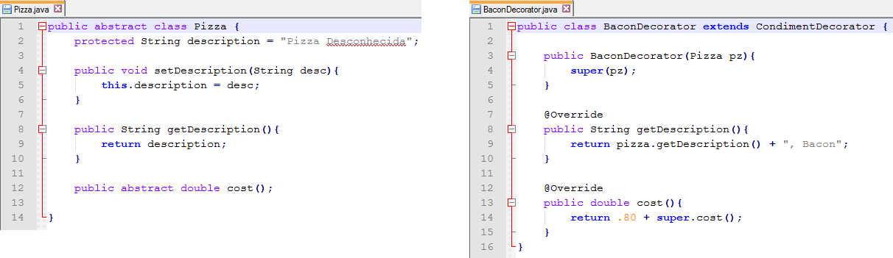
Codificação – Exemplo 2

Slide 17
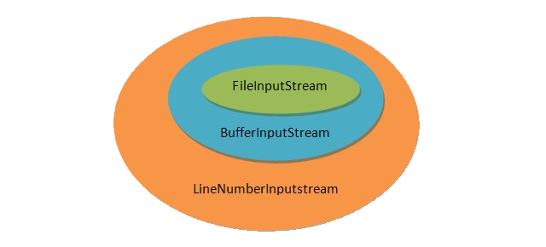
Java IO API e o Padrão Decorator

Slide 18
Aplicabilidade
Acrescentar responsabilidades

Slide 19
Padrão Decorator
Participantes
Componente
ConcreteComponent
Decorator
ConcreteDecorator
Colaborações
Consequências

Slide 20
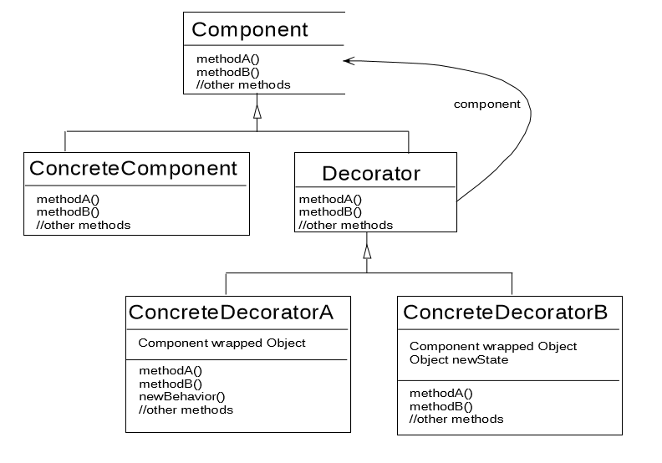
Estrutura

Slide 21
Princípio Aberto e Fechado e o Padrão Decorator
Após a elaboração do código, o programador fecha o algoritmo para alterações no trabalho em que foi feito. Porém, o mesmo continua aberto para novas extensões que sejam necessárias para acrescentar futuramente.
• Vale ressaltar que isso é um desperdício desnecessário em alguns casos.

Slide 22
Conclusão
O padrão usa herança para ter correspondência de tipo
Adicionar novo comportamento
Flexibilidade para compor objetos sem alterar linhas de código
Desvantagem: Inúmeras classes pequenas

Slide 23
Bibliografia
-E. Gamma and R. Helm and R. Johnson and J. Vlissides. Design Patterns - Elements of Reusable Object-Oriented Software. Addison-Wesley, 1995.
E. Freeman and E. Freeman. Padrões de Projetos. Use a cabeça. Alta Books Editora. 2009.
Padrão de Projeto Decorator em Java - http://www.devmedia.com.br/padrao-de-projeto-decorator-em-java/26238

